Slide 1
Мировые стандарты качества и безопасности продуктов питания

Slide 2
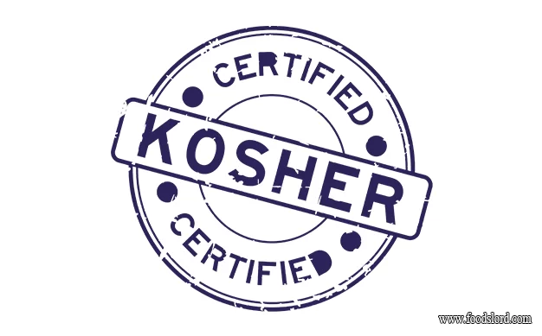
Мировые известные стандарты
Существует три основных мировых стандарта, сертефикации которых желает получить каждый производитель пищевого сырья:
Стандарт ISO
Kosher
Halal

Slide 3
Стандарт ISO
ISO — это системы международных стандартов, которые имеют большой ряд критериев безопасности и качества продукции, технологий ее производства, хранения и поставок. Эта система насчитывает тысячи различных стандартов, разработанных и контролируемых Международной организацией по стандартизации (ISO – International Organization for Standardization, – ред.) — крупнейшей и наиболее влиятельной в мире организации по стандартизации. ISO приняты более чем в 90 странах мира в качестве национальных стандартов. Наиболее распространенными и широко применимыми для отраслей разных видов промышленности из них являются ISO 9001 и ISO 14001 — они регулируют требования к таким сферам, как система менеджмента качества, экологический менеджмент и многое другое.

Slide 4
Как ISO 22000 и сертификация систем менеджмента безопасности пищевых продуктов помогут справиться с вызовами в области пищевой промышленности?
Основным преимуществом ISO 22000 является то, что это общий стандарт, поэтому его принципы могут быть использованы для всех видов пищевой/кормовой промышленности, зависящих от оценки рисков. Данный стандарт повышает уровень ответственности за собственное производство и обработку продуктов, основанные на собственных знаниях и опыте. Конечно, вся система подкреплена соответствующей документацией и соответствующим анализом, а сторонний аудит гарантирует, что компания соответствует приемлемому для современной пищевой промышленности уровню качества.

Slide 5
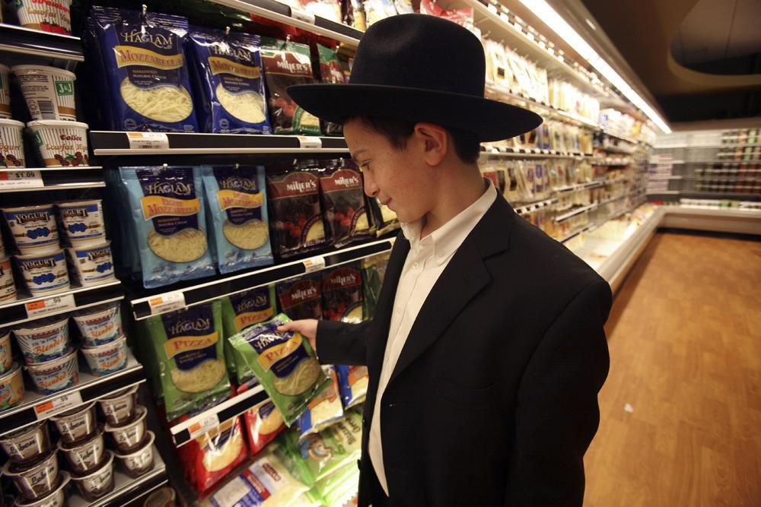
Kosher
Kosher (кошер) – сертификат качества, подтверждающий соответствие продукции, ингредиентов и процессов производства еврейскому диетарному закону.
Кошерная сертификация — это проверка предприятия и сырья на соответствие правилам, предусмотренным законами иудаизма.
Считается, что кошерная пища намного полезнее и безопаснее, так как готовится по особой технологии и под тщательным контролем раввина или раввината. Особое внимание уделяется мясу, молоку и яйцам, составу кормов, которые дают животным и птице. Также вся продукция проверяется на наличие антибиотиков, ГМО и гормонов. Процедура сертификации обычно включает в себя изучение технологического процесса производства, состава продукта и его ингредиентов, температурных режимов и оборудования, где проходит весь процесс. Один из самых основных эталонов кошерной сертификации это очень высокий уровень чистоты на производстве.

Slide 6
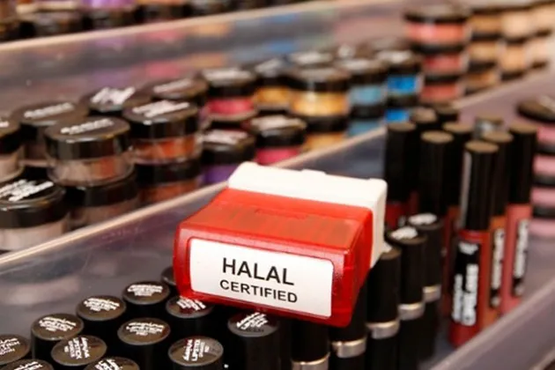
Halal
Для мусульман термин «Халал» — это в первую очередь подтверждение соответствия исламским нормам и традициям. Маркировка «Халал» означает, что продукция изготовлена в соответствии с канонами ислам, не содержит компонентов, запрещенных для употребления в пищу мусульманам. Халал — это пища, отвечающая современным экологическим требованиям. Само слово «халал», «халяль» происходит от арабского и в дословном переводе означает «разрешенный, дозволенный». В более широком понимании Халяль — «все то, что разрешено и допустимо в исламе».
Халяль — не товарный знак, а стандарт качества. Многие ошибочно считают, что концепция Халяль — это лишь религиозная концепция. Это не так. Международная система Халяль — прежде всего система контроля качества. Она строга к генно-модифицированным продуктам и ингредиентам. Огромное число пищевых добавок, разрешенных во многих странах, системой Халяль не допускаются к использованию при производстве продовольствия: консервант бензоат натрия, усилитель вкуса глутамат натрия, пероксид бензоила и многие другие пищевые добавки. Кроме того, во всех цепочках производства от сырья до конечного потребителя запрещенные компоненты должны быть исключены. Халяльные продукты не должны смешиваться с харамными даже при хранении и транспортировке. Тщательной проверке и сертификации подвергаются все компоненты, участвующие в халяльном производстве. В ряде мусульманских стран, например, даже вода получает сертификат «Халяль», что подчеркивает отсутствие в ней запрещенных и вредных для здоровья человека компонентов.

